Slide 1
Классный час на тему «Здоровый образ жизни»

Slide 2
Тест «Твое здоровье».
1. У меня часто плохой аппетит.
2. После нескольких часов работы у меня начинает болеть голова.
3. Часто выгляжу усталым и подавленным, иногда раздраженным и угрюмым.
4. Периодически у меня бывают серьезные заболевания, когда я вынужден несколько дней оставаться в постели.
5. Я почти не занимаюсь спортом.
6. В последнее время я несколько прибавил в весе.
7. У меня часто кружится голова.
8. В настоящее время я курю.
9. В детстве я перенес несколько серьезных заболеваний.
10. У меня плохой сон и неприятные ощущения утром после пробуждения.
За каждый ответ «да» поставьте себе по 1 баллу и подсчитайте сумму.

Slide 3
Результаты
1-2 балла. Несмотря на некоторые признаки ухудшения здоровья, вы в хорошей форме. Ни в коем случае не оставляйте усилий по сохранению своего самочувствия.
3-6 баллов. Ваше отношение к своему здоровью трудно назвать нормальным, уже чувствуется, что вы его расстроили довольно основательно.
7-10 баллов. Как вы умудрились довести себя до такой степени? Удивительно, что вы еще в состоянии ходить и работать. Вам немедленно нужно свои привычки, иначе…
Конечно, вы вправе не согласиться с данной интерпретацией результатов, но лучше давайте задумаемся о своем образе жизни и выделим основные правила здорового образа жизни.

Slide 4
Чтоб мудро жизнь прожить,
Знать надобно немало.
Два главных правила запомни для начала:
Ты лучше голодай, чем, что попало есть,
И лучше будь один, чем с кем попало.
Омар Хайям

Slide 5
Правила здорового образа жизни
1. Правильное питание;
2. Сон;
3. Активная деятельность и активный отдых;
4. Отказ от вредных привычек.

Slide 6
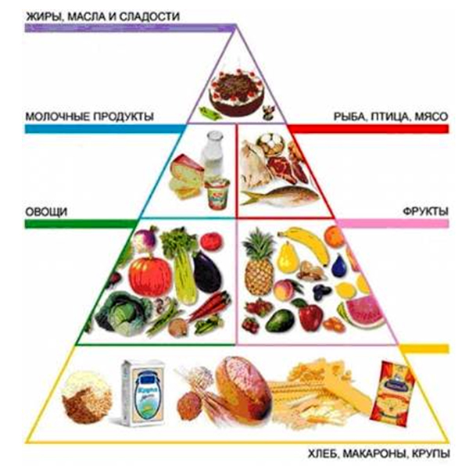
1. Правильное питание— основа здорового образа жизни
Правильное питание снижает заболеваемость учащихся, улучшается психологическое состояние детей, поднимается настроение, а самое главное — повышается работоспособность и интерес к учебной деятельности.

Slide 7
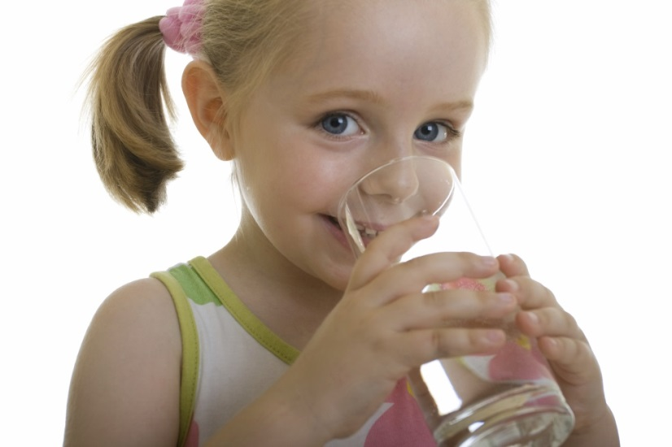
Вода и здоровье
В организме человека вода выполняет множество функций: помогает усваивать питательные вещества, преобразовывает пищу в энергию, способствует регулированию температуры тела, смазывает суставы, выводит шлаки из организма.

Slide 8
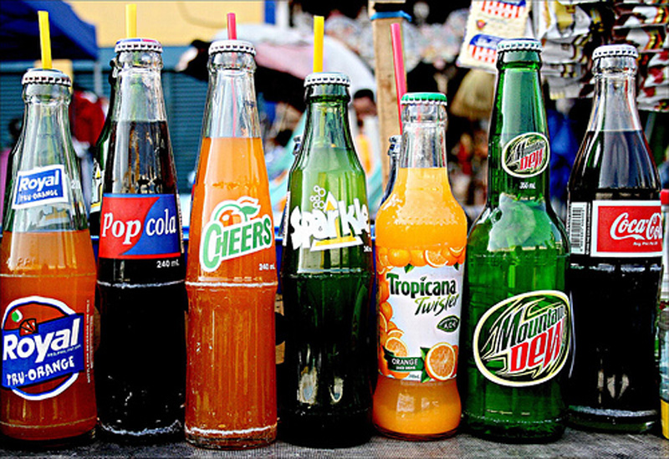
Моя любимая газировка
В большинстве газированных напитков содержится аспартам, или Е951. Он в 200 раз слаще сахара, вызывает аллергию, болезни желудка, нарушения работы печени, головные боли, ослабление памяти и зрения и даже припадки. Именно подсластители являются главными секретами газированной воды - они не утоляют жажду, а наоборот вызывают аппетит.
Бензоат натрия, или Е211, используют как консервант. Е211 вступает в реакцию с витамином С, в результате чего образуются канцерогены, вызывающие отравление.

Slide 9
Что мы едим?
Запрещенные – Е103, Е105, Е111, Е121, Е123, Е125, Е126, Е130, Е152. Опасные – Е102, Е110, Е120, Е124, Е127. Подозрительные – Е104, Е122, Е141, Е150, Е171, Е173, Е180, Е241, Е477. Ракообразующие – Е131, Е210-217, Е240, Е330. Вызывающие расстройство кишечника – Е221-226. Вредные для кожи – Е230-232, Е239. Вызывающие нарушение давления – Е250, Е251. Провоцирующие появление сыпи – Е311, Е312. Повышающие холестерин – Е320, Е321. Вызывающие расстройство желудка – Е338-341, Е407, Е450, Е461-466

Slide 10
Салат, укроп, петрушка.
Зелень – хорошая профилактика инфаркта, улучшает водный баланс, благотворно влияет при малокровии, авитаминозе

Slide 11
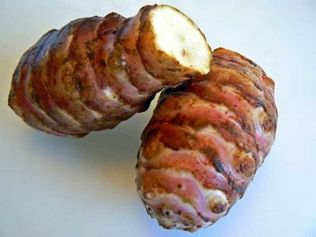
Топинамбур.
В клубнях этого растения витаминов С и В вдвое, а солей железа втрое больше, чем в картофельных.
Особенно полезно это растение для больных диабетом, страдающих малокровием, нарушениями обмена веществ и желудочными заболеваниями

Slide 12
Морковь
Употребление этого овоща очень полезно для зрения и для профилактики раковых заболеваний.

Slide 13
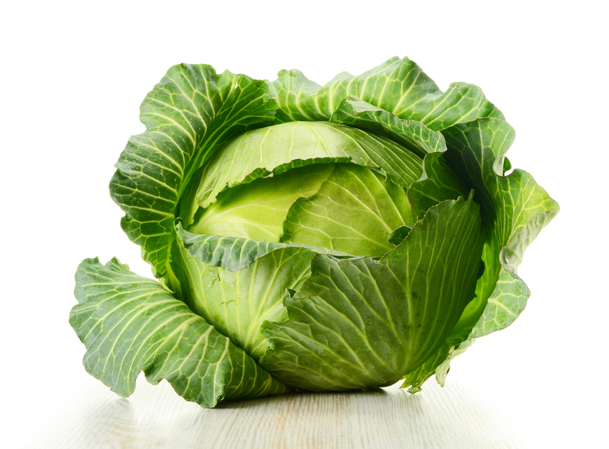
Капуста
Этот овощ улучшает обмен холестерина и является сильным антиаллергеном

Slide 14
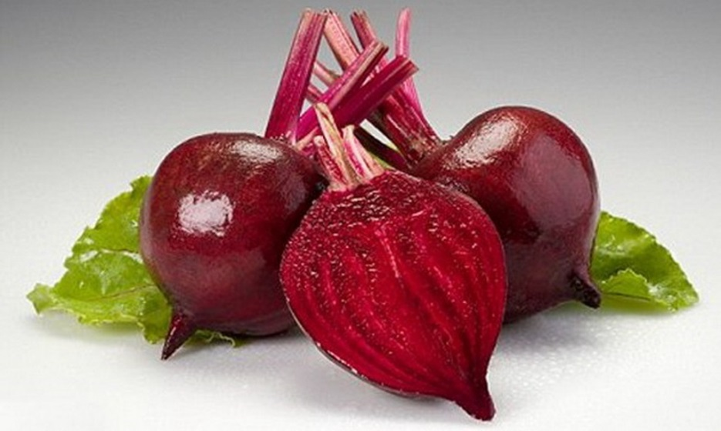
Свекла
А этот овощ улучшает работу кишечника, снижает артериальное давление. Наличие йода в этом корнеплоде делает ее ценным для профилактики заболевания щитовидной железы и укрепления иммунитета. Обеспечивает организм фосфором, калием, кальцием, натрием и хлором.

Slide 15
Груши
Повышают прочность капиллярных сосудов, оказывают противосклеротическое действие, способствует выведению из организма воды и поваренной соли.

Slide 16
2. Сон.
Положительно влияет на организм человека. Сколько же надо спать человеку? Раньше утверждалось, что ребенку - 10-12 часов, подростку – 9-10 часов, взрослому – 8 часов. Сейчас многие приходят к мнению, что это все индивидуально, некоторым нужно побольше, некоторым поменьше. Но главное – человек не должен чувствовать усталость после сна и быть бодрым весь день.

Slide 17
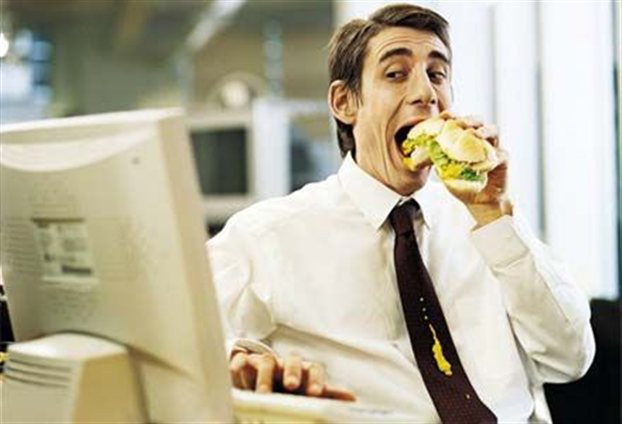
3. Активная деятельность и активный отдых.
Статистика: сидячий образ жизни – это одна из ведущих 10-и причин смерти и инвалидности во всем мире. Последствия сидячего образа жизни проявляются в виде болей в спине, гипертонии, головной боли, мигрени, запоров, геморроя, усталости, бессонницы, остеопороза, ожирения, сахарного диабета, рака толстого кишечника, рака молочной железы и пр.

Slide 18
Движение - жизнь
Основные достоинства подвижной жизни:
Все ткани организма насыщаются кислородом;
Укрепляется мышечный, опорно-двигательный и сердечно-сосудистый аппарат;
Организм получает необходимую систематическую встряску и потение.

Slide 19
4. Вредные привычки
КУРЕНИЕ
АЛКОГОЛИЗМ
НАРКОМАНИЯ

Slide 20
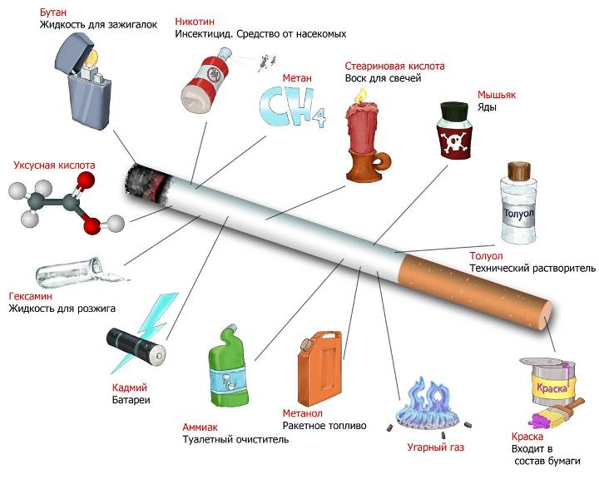
КУРЕНИЕ
Курение – самая распространенная причина преждевременной смерти и потери работоспособности. В целом в мире курение убивает более чем 3 млн.человек в год и если такая тенденция сохранится, то к 2020 г. это количество может достичь 10 млн.

Slide 21
АЛКОГОЛИЗМ
Хроническое заболевание, обусловленное систематическим употреблением спиртных напитков. Проявляется физической и психической зависимостью от алкоголя, психической и социальной деградацией, патологией внутренних органов, обмена веществ, центральной и периферической нервной системы. Нередко возникают алкогольные психозы.

Slide 22
НАРКОМАНИЯ
Наркотики – вещества, действующие на человеческий организм в виде наркотического опьянения и обладающие характерными побочными эффектами. Они вызывают привыкание, как психологическое, так и физическое.

Slide 23
Ведите здоровый образ жизни

Slide 24
Источники:
http://vedizozh.ru/pochemu-dvizhenie-eto-zhizn/
http://www.medisra.ru/stati/posledstviya-sidyachego-obraza-zhizni/
https://health.mail.ru/disease/kurenie/
https://ru.wikipedia.org/wiki/%D0%97%D0%B4%D0%BE%D1%80%D0%BE%D0%B2%D1%8B%D0%B9_%D0%BE%D0%B1%D1%80%D0%B0%D0%B7_%D0%B6%D0%B8%D0%B7%D0%BD%D0%B8
http://www.zdorovajaplaneta.ru/zdorovyj-obraz-zhizni-zozh/
http://www.takzdorovo.ru/pitanie/glavnoe/planiruem-zdorovoe-pitanie/

